Slide 1


Slide 2


Slide 3
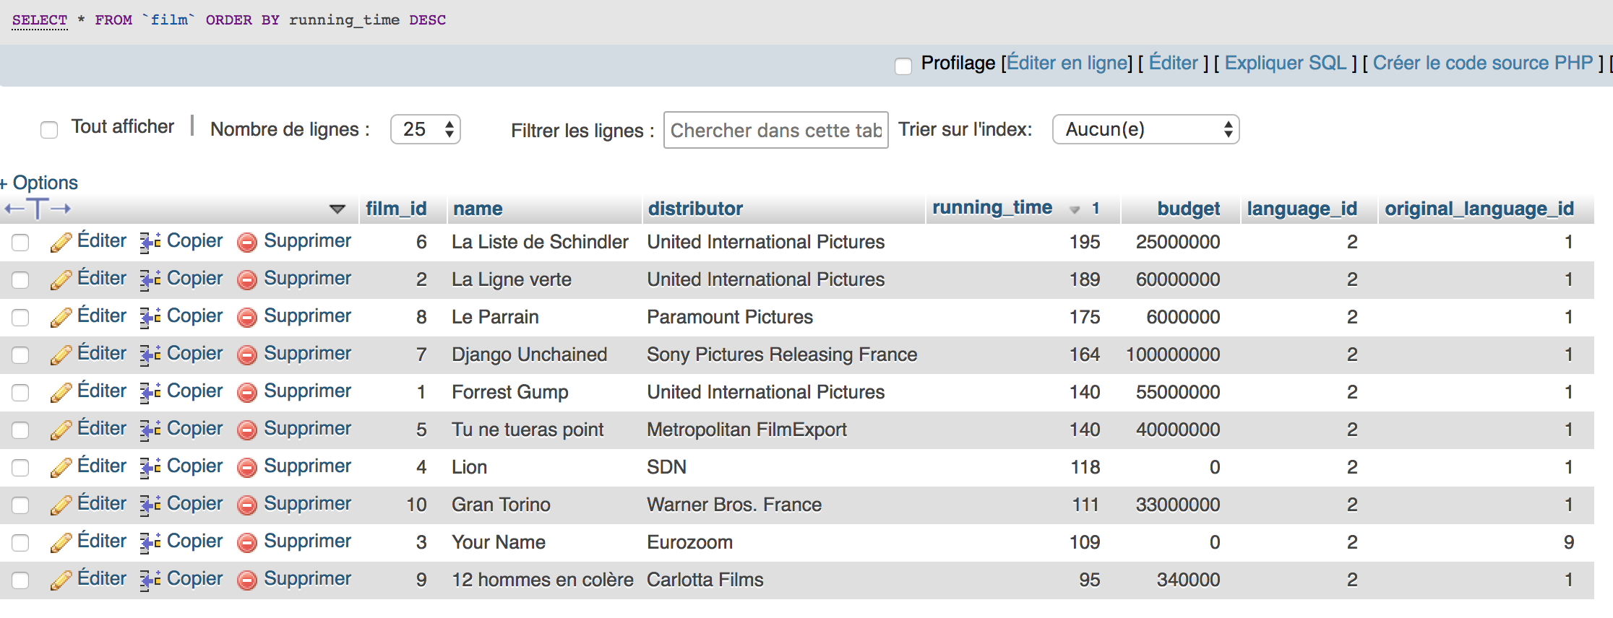

Slide 4
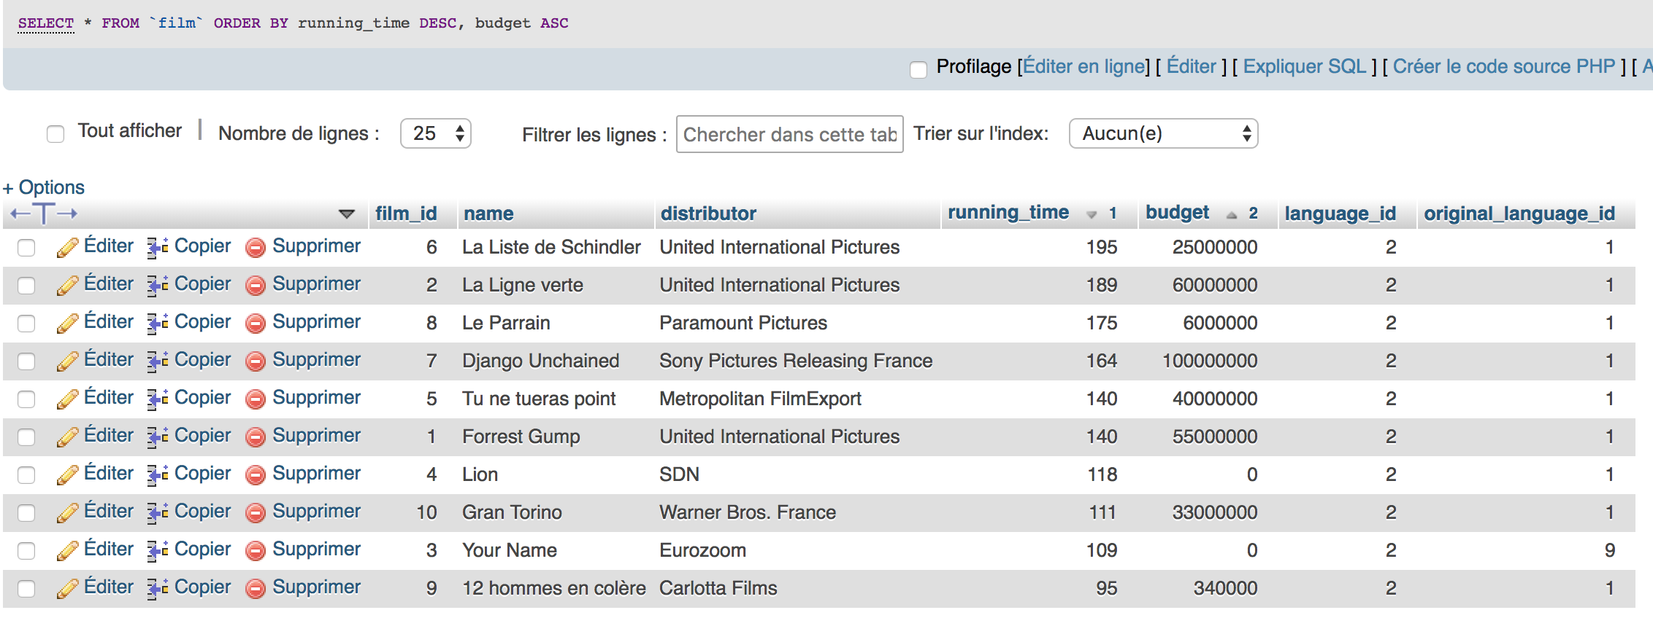
On ajoute un deuxième filtre car on a 2 running_time similaire
donc on les filtres avec la deuxième colonne budget

